Slide 1





मेडिकल फर्स्ट रिस्पॉन्डर
पाठ -11
मस्कुलोस्केलेटल चोटें
Vetted BY :-
INSP - SUSANT KUMAR SETHI
5TH BN NDRF
-

Slide 2
उद्देश्य
इस पाठ को पूरा करने पर आप निम्नलिखित कार्य करने में सक्षम होंगे:
1
खुले फ्रैक्चर और बंद फ्रैक्चर को परिभाषित करना, तथा चार संकेत और लक्षण को सूचीबद्ध करने में ।
अव्यवस्था, मोच और खिंचाव को परिभाषित करना तथा चार संकेत और लक्षण को सूचीबद्ध करने में ।
2

Slide 3
उद्देश्य
इस पाठ को पूरा करने पर आप निम्नलिखित कार्य करने में सक्षम होंगे:
3
किसी मरीज का फ्रैक्चर, मोच या खिंचाव का स्थिरीकरण के दो कारण के बारे मे जानकारी देने में
।
फ्रैक्चर और डिस्लोकेशन के अस्पताल-पूर्व उपचार का प्रदर्शन
हाथ-पैर, कूल्हे और कंधे का अस्पताल-पूर्व उपचार
4

Slide 4
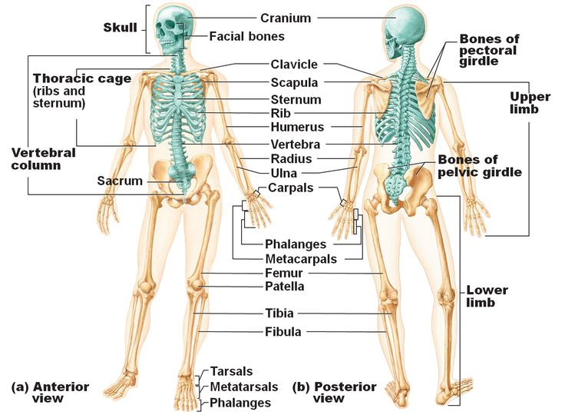
कंकाल प्रणाली

Slide 5
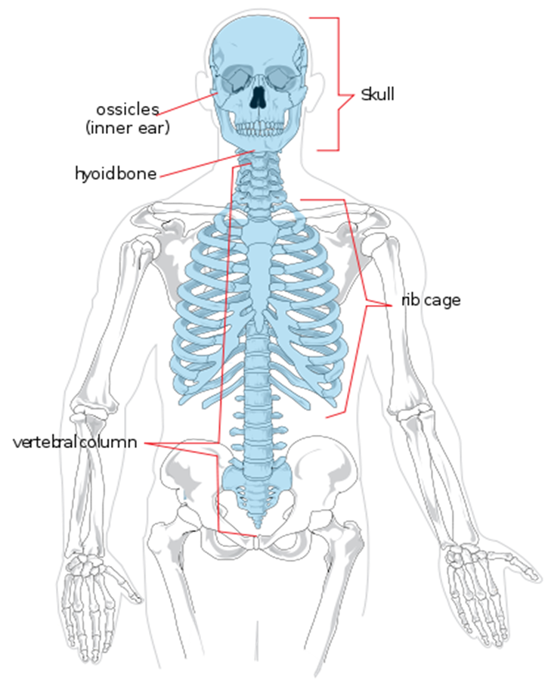
अक्षीय कंकाल: इसमें 80 हड्डियां शामिल होती हैं
खोपड़ी-22(सिर-08, चेहरा-14)
वक्ष-25 (पसलियां-12 जोड़ी, उरोस्थि-1)
कशेरुका/रीढ़ की हड्डी-33 (ग्रीवा-7, वक्षीय-12, लम्बर-5, त्रिकास्थि-5, कोक्सी-4)
कंकाल प्रणाली

Slide 6
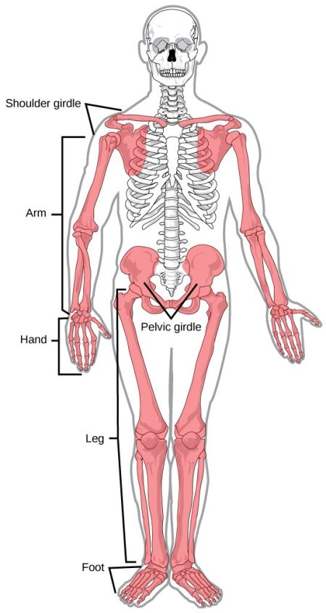
उपांत्रीय कंकाल । से मिलकर बनता है126 हड्डियां:
कंधा -2+2 (हंसली -1+1 और स्कैपुला-1+1)
ऊपरी अंग-30X2 (ह्यूमरस-1, रेडियस-1, अल्ना-1, कार्पल-8, मेटाकार्पल-5, फालेंजेस-14)
श्रोणि (कूल्हे)-2
निचले अंग-30+2 (फीमर-1, पटेला-1, टिबिया-1, फिबुला-1, टर्सल-7, मेटाटार्सल-5, फालेंजेस-14)
कंकाल प्रणाली

Slide 7


शरीर में किसी भी प्रकार का स्थाइत्व शरीर के लिए ढांचा प्रदान करता है
महत्वपूर्ण अंगों की रक्षा करता है
शरीर की गति के लिए व्यवस्था प्रदान करता है
लाल रक्त कोशिकाओं का उत्पादन करता है
एक शरीर हड्डी की निरंतरता.
कंकाल प्रणाली का कार्य
पीपीटी11-

Slide 8
जोड हड्डीयो के वे सिरे होते है जो एक दुसरे मे फिट
होते है।
हड्डीया कई प्रकार की होती है।
1. अचल जोड
2. थोडे गतिशील जोड
3. स्वतंत्र रुप से गतिशील जोड
जोड़ (आर्टिक्यूलेशन)
पीपीटी11-

Slide 9
फ्रैक्चर
किसी हड्डी की निरंतरता में कोई भी टूटन।
पीपीटी11-

Slide 10
अव्यवस्था
1. चोट जिसमें हड्डी अपनी सामान्य स्थिति से हट जाती है
2. एक संयुक्त और एक विस्थापित तरह से रहता है।
पीपीटी11-

Slide 11
मोच
चोट जिसमें स्नायुबंधन खिंच जाते हैं या आंशिक रूप से फट जाते हैं, आमतौर पर जोड़ों की चोटों से जुड़ा होता है।
पीपीटी11-

Slide 12
छानना
चोट जिसमें मांसपेशी, या मांसपेशी और कंडरा, अधिक विस्तारित हो जाती है।
पीपीटी11-

Slide 13
फ्रैक्चर, अव्यवस्था और मोच
संकेत और लक्षण
विकृति या कोणीयता
दर्द और कोमलता
क्रेपिटस (खुर्दरा)
सूजन

Slide 14
फ्रैक्चर, अव्यवस्था और मोच
जारी
संकेत और लक्षण
चोट या रंग परिवर्तन
उजागर हड्डी के सिरे
संयुक्त लॉक स्थिति में
सुन्नता या पक्षाघात
समझौता परिसंचरण

Slide 15
स्प्लिंटिंग
किसी दर्दनाक, सूजे हुए या विकृत शरीर के अंग को स्थिर करने के लिए उपकरण लगाना।
पीपीटी11-

Slide 16
स्प्लिंटिंग के कारण
हड्डी के टुकड़ों या अव्यवस्थित जोड़ों की गति को रोकें
दर्द और पीड़ा को कम करें
कोमल ऊतकों को होने वाले नुकसान को कम करें
बंद फ्रैक्चर को खुला फ्रैक्चर बनने से रोकें I
रक्त की हानि या आघात को न्यूनतम करें
पीपीटी11-

Slide 17
अस्पताल पूर्व उपचार
प्रारंभिक मूल्यांकन: जीवन-धमकाने वाली समस्याओं की पहचान और उपचार:
शारीरिक जाँच
चोट को स्थिर करें
चोट को उजागर करें
खुले घावों का इलाज करें
संदिग्ध फ्रैक्चर, अव्यवस्था और मोच/खिंचाव के लिए
पीपीटी11-

Slide 18
अस्पताल पूर्व उपचार
स्प्लिंटिंग सामग्री तैयार करें
स्प्लिंट की चोटें / शरीर के अंग को स्थिर करना
पीएमएस का पूनः मूल्यांकन करें
ठंडे पैक या बर्फ लगाएं
सदमे का इलाज
संदिग्ध फ्रैक्चर, अव्यवस्था और मोच/खिंचाव के लिए
जारी
पीपीटी11-

Slide 19
समीक्षा
अब आप यह कर सकते हैं:
1
खुले फ्रैक्चर और बंद फ्रैक्चर को परिभाषित करना तथा चार संकेत और लक्षण सूचीबद्ध करना।
अव्यवस्था, मोच और खिंचाव को परिभाषित करना तथा चार संकेत और लक्षण सूचीबद्ध करना।
2

Slide 20
समीक्षा
अब आप यह कर सकते हैं:
3
स्थिरीकरण के दो कारण के बारे मे जानकारी
किसी मरीज का फ्रैक्चर, मोच या खिंचाव।
फ्रैक्चर और डिस्लोकेशन के अस्पताल-पूर्व उपचार का प्रदर्शन करना
हाथ-पैर, कूल्हे और कंधे को स्थाइत्व प्रदान करना।
4

Slide 21


धन्यवाद
-

